Slide 1

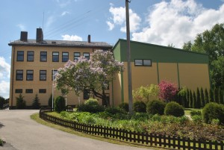
Profesinis orientavimas Vilniaus r. Egliškių šv. Jono Bosko GIMNAZIJoje

Slide 2
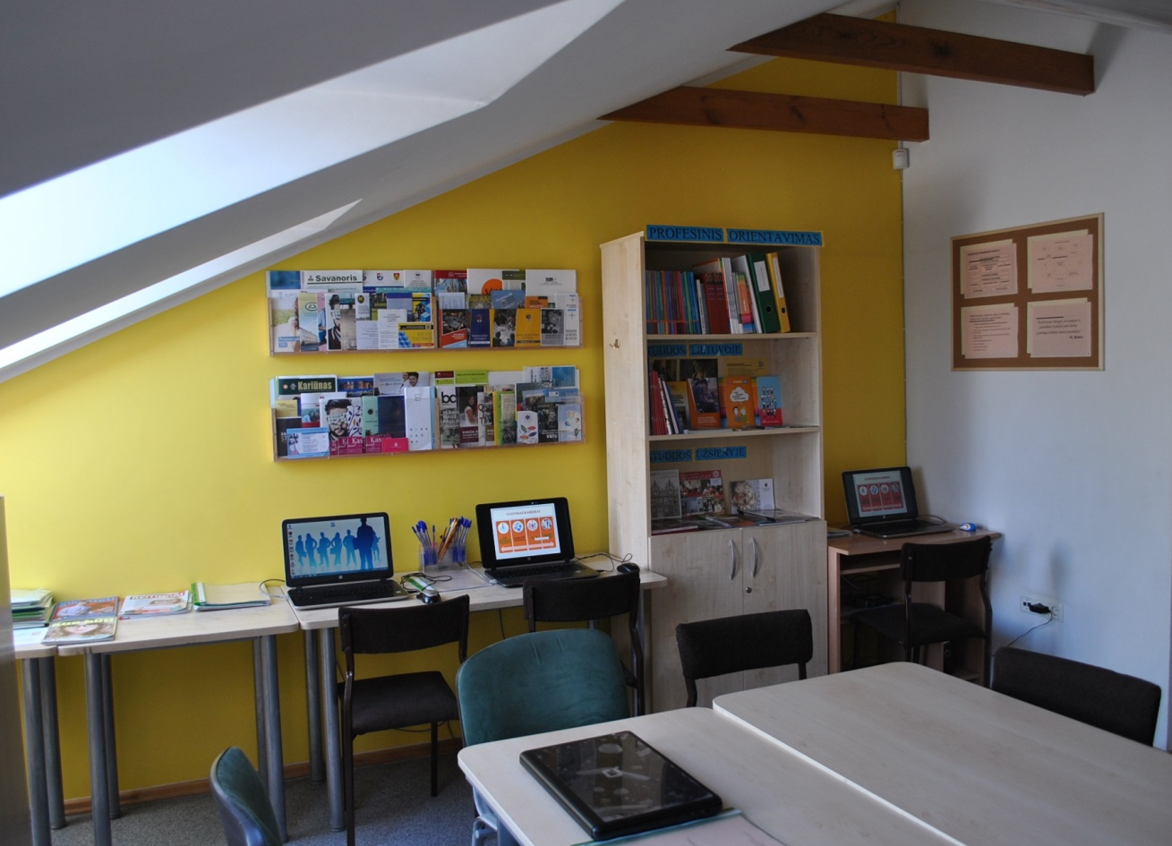
Karjeros centras

Slide 3
Ugdymas karjerai, profesinis informavimas ir konsultavimas
Profesinio informavimo teikėjai
Administracija
Klasių vadovai
Psichologas
Ugdymo karjerai konsultantai
Mokytojai
Socialiniai partneriai (Darbo birža, Profesinio rengimo centras, LEU)

Slide 4
Ugdymas karjerai, profesinis informavimas ir konsultavimas
Profesines žinias įgyti padeda
VUP aprašo įgyvendinimas
Dalyvavimas projektuose, olimpiadose, konkursuose
Papildomas ugdymas mokykloje ir už jos ribų
Pasirenkamųjų dalykų pasiūla
Dalykų, progra mų, ilgalaikių, planų rengimas

Slide 5
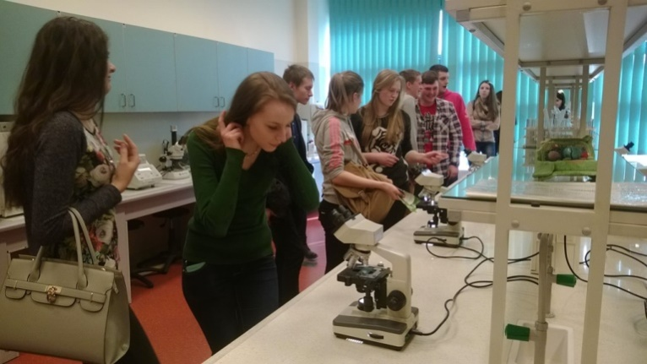
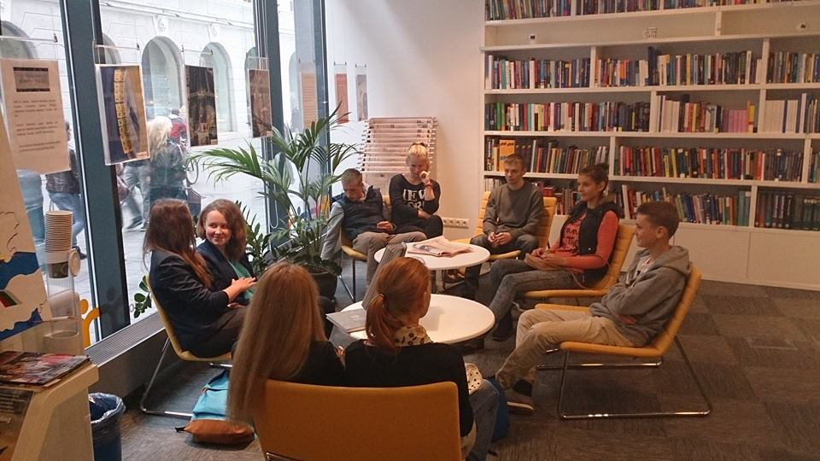
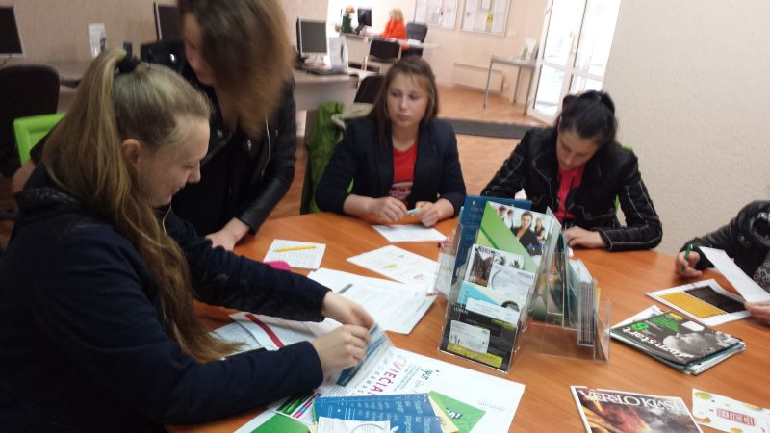
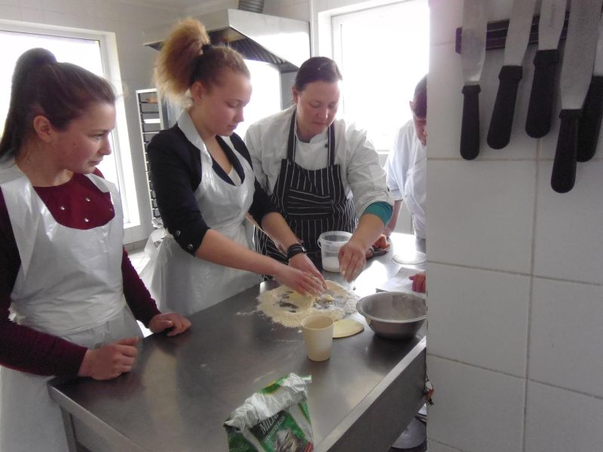
Pamokos už mokyklos ribų

Slide 6
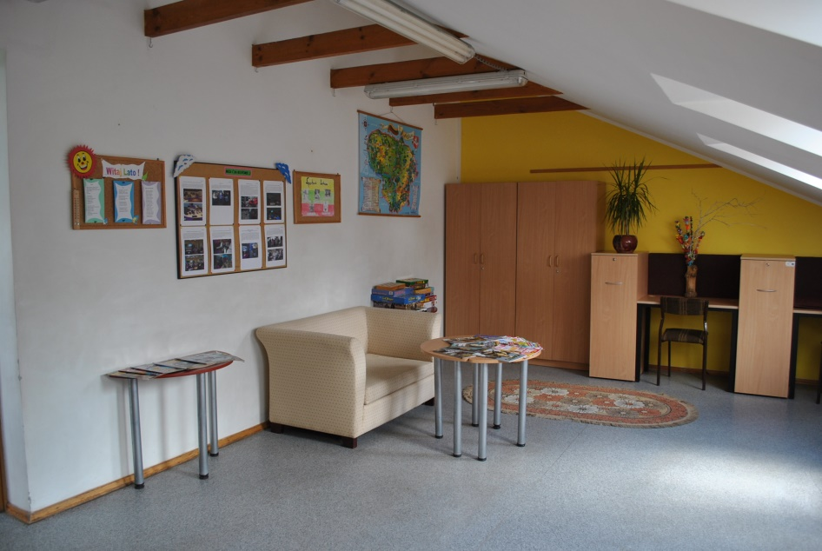
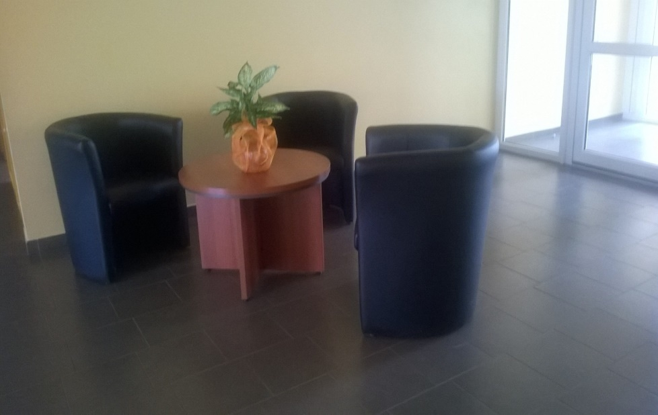
Poilsio zonos
Mokykloje įkurtas mokinių poilsio kambarys bei poilsio vietos.

Slide 7

Ačiū už dėmesį!

